Slide 1
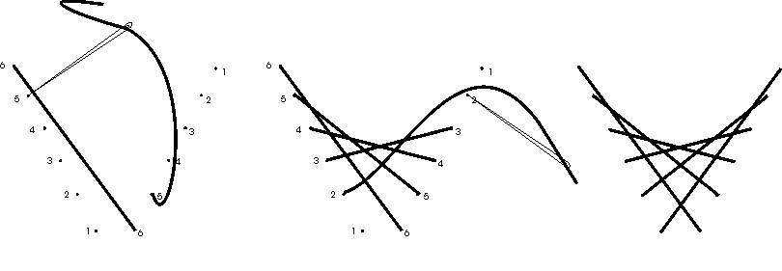
Знакомство с ИЗОНИТЬЮ

Slide 2
Искусство натяжения нитей

Slide 3
Вышивка по картону

Slide 4
Спирелли

Slide 5
изображать
ИЗОНИТЬ
нить

Slide 6
Медаль в технике изонить
Этапы работы
1. Сделай прорези.
2. Закрепи нитку.
3. Выполни обмотку.
4. Закрепи нитку.
5. Наклей круг на квадратную заготовку.
6. Обрежь лишнее по контуру медали.
7. В центр медали наклей картинку.

